Slide 1
Умный кампус Бобков И.В. Денисова М.А. Пивко А.В. НИУ ВШЭ 13.09.2019
ФИНАЛ КОНКУРСА ПРОЕКТОВ - 2019

Slide 2
Назначение проекта
Проблема: отсутствие учебных стендов для изучения Интернета вещей в МИЭМ НИУ ВШЭ
Решение: Разработка элементов инфраструктуры для проведения научно-исследовательских работ и реализации студенческих проектов в области Интернета вещей и киберфизических систем.
ЦА: технические университеты и колледжи, центры дополнительного образования

Slide 3
Суть проекта
Собираем гетерогенные данные, отправляем их на базу и визуализируем.
Температура
Шум
Влажность
Движение
Освещенность
Устройства сбора данных
Базовая станция (шлюз)
Облачная платформа
VR визуализа-ция данных

Slide 4
Обзор аналогов
Система сбора данных и визуализации в VR. (самый близкий аналог)
Нет VR визуализации
Большое разнообразие датчиков
Система мониторинга состояния зданий
Использование проприетарных устройств
Питание от сети
VR/AR визуализация данных из Forge, поступающих от устройств IoT
Совместимо только с одной облачной платформой
Мобильное VR приложение

Slide 5
Детали реализации

Slide 6
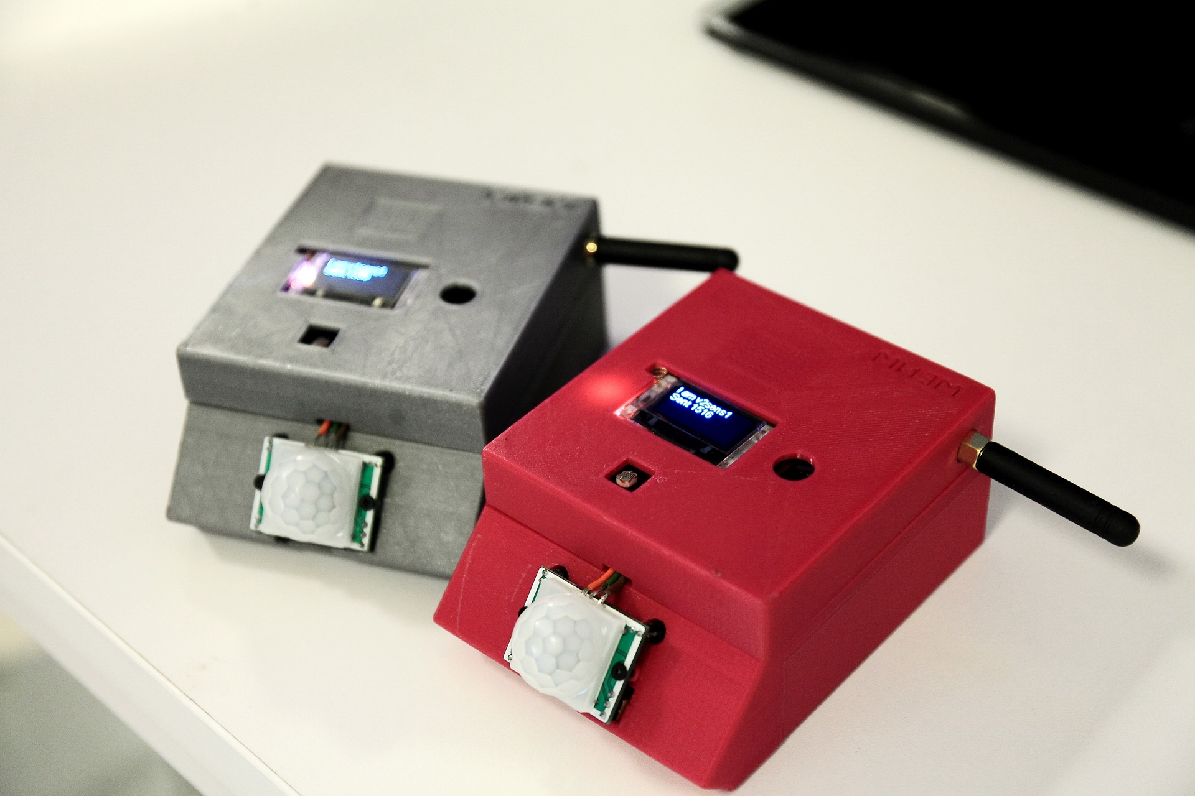
Корпус

Slide 7
Общее исполнение устройства

Slide 8
Энергопотребление системы
Ток при
передаче
110 мА
Ток при
измерении
45 мА
Емкость
аккумуляторов
2450 мАч
Частота отправки
3.5 сек
Число передач на одном заряде 160 361
Время работы 45 часов

Slide 9
Стоимость решения.
Устройство сбора данных
Наименование | Поставщик | Кол-во, шт. | Цена, руб. | Сумма, руб.
Heltec Wi-Fi Lora 32 | Heltec Automation Official Store | 1 | 1006 | 1006
Датчик влажности и температуры DHT 11 | Roboshop | 1 | 95 | 95
Микрофонный модуль с усилителем MAX 9814 | Roboshop | 1 | 180 | 180
Датчик движения HC-SR501 | Roboshop | 1 | 85 | 85
Модуль датчика освещенности KY-018 | Roboshop | 1 | 50 | 50
Щелочная батарейка АА АЛКАЛИСК | IKEA | 4 | 20 | 80
Батарейный отсек UM-3x4 (4 x АА) с выключателем | Roboshop | 1 | 60 | 60
PLA пластик 200 г | Sopytka | 1 | 142 | 150
ИТОГО: 1700 рублей

Slide 10
Стоимость решения.
Базовая станция
Наименование | Поставщик | Кол-во, шт. | Цена, руб. | Сумма, руб.
Heltec Wi-Fi Lora 32 | Heltec Automation Official Store | 2 | 1006 | 2012
Raspberry Pi 3 model B+ | ht-comp.ru | 1 | 3000 | 3000
Блок питания для Raspberry Pi, 5V, 3A, USB | LTParts.ru | 1 | 235 | 235
USB-microUSB кабель | LTParts.ru | 2 | 100 | 200
ИТОГО: 5447 рублей

Slide 11
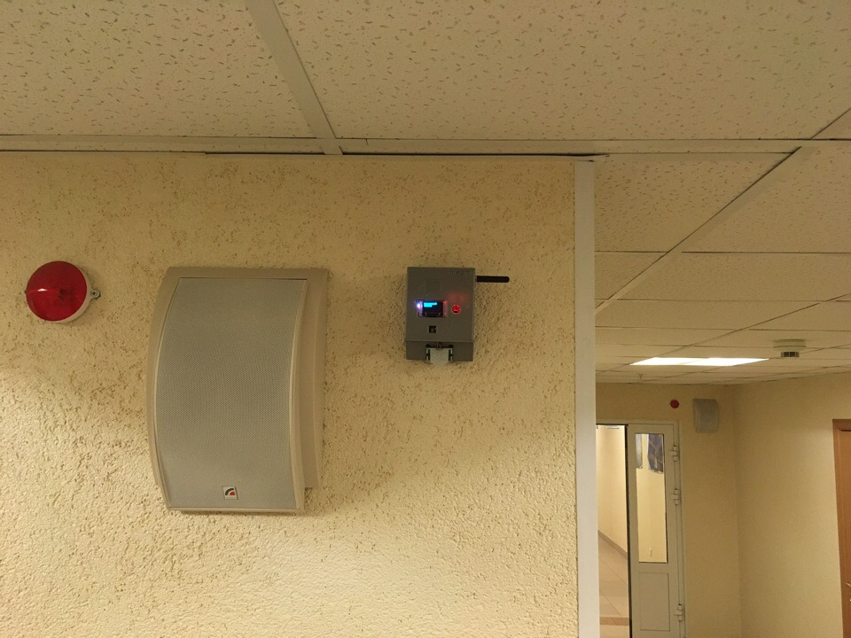
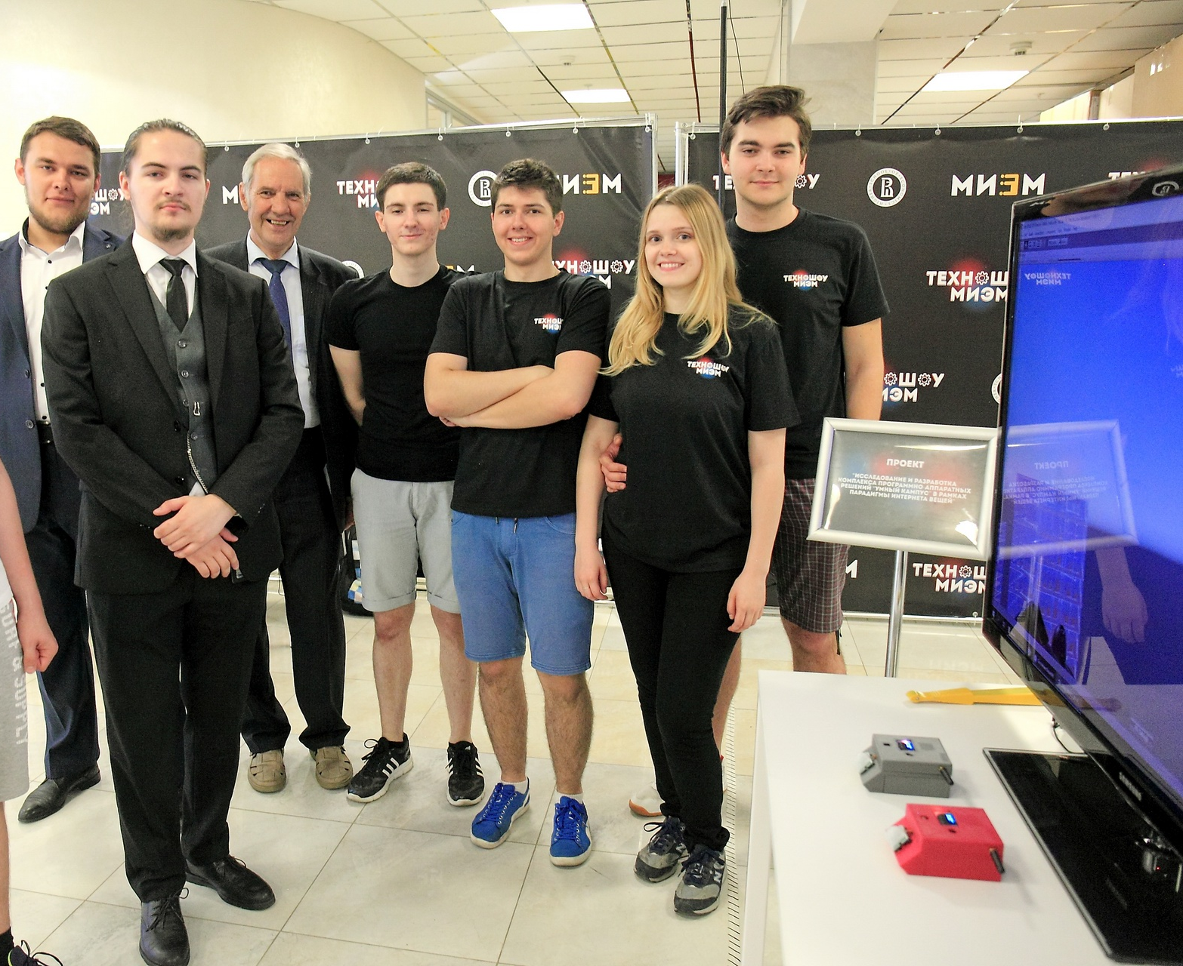
Экспериментальная апробация системы
Экспериментальная апробация была проведена трижды:
Техношоу в МИЭМ
Демонстрация в офисе Айбим
Проведение исследования для научной статьи

Slide 12
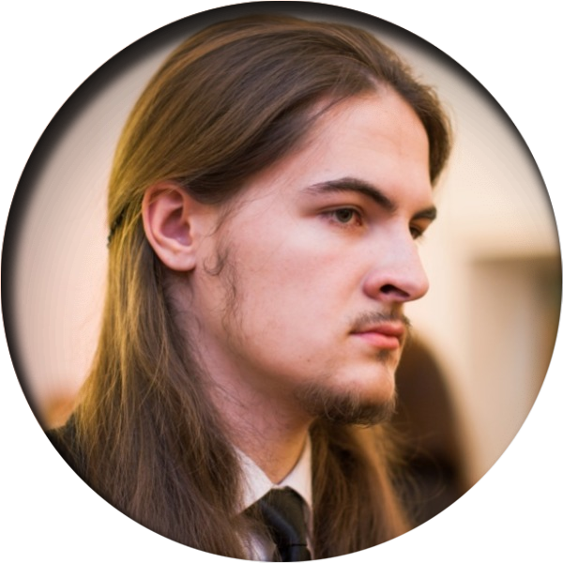
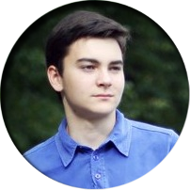
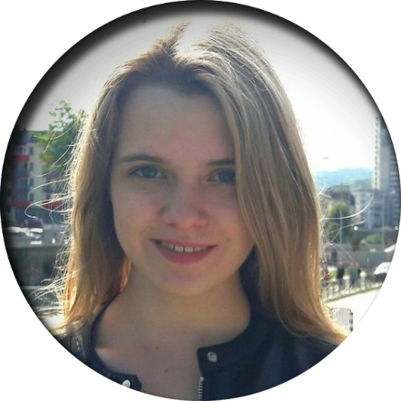
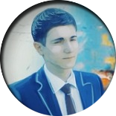
Команда проекта
Пивко Артем
лидер, Unity разработчик
Стрельцов Григорий
инженер-программист,
Unity разработчик
Бобков Иван
инженер-конструктор,
проектировщик
Волков Михаил
администратор,
архитектор виртуального
мира
Денисова Мария
инженер-программист

Slide 13
Заключение
Система работает и уже применяется в исследованиях.
Планы на будущее:
Добавить возможность управления устройствами из VR приложения
Установить более точные датчики
Увеличить количество устройств сбора данных
Написать удобные библиотеки для работы с устройствами
Сделать датчики съемными, а корпус – элементом интерьера
Если хочешь чему-то научиться – научи этому других!

Slide 14
Спасибо за внимание.
Вопросы?
Контакты (Артем Пивко):
https://vk.com/paw_line
+7(993)235-10-37

Slide 16
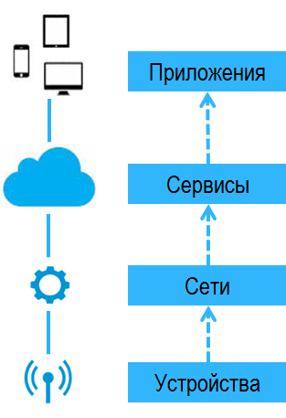
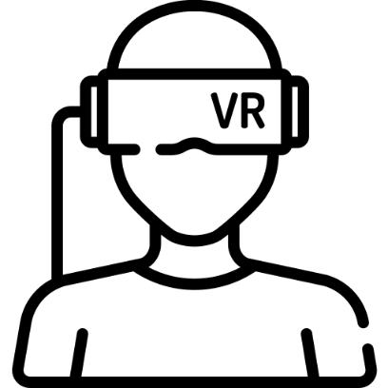
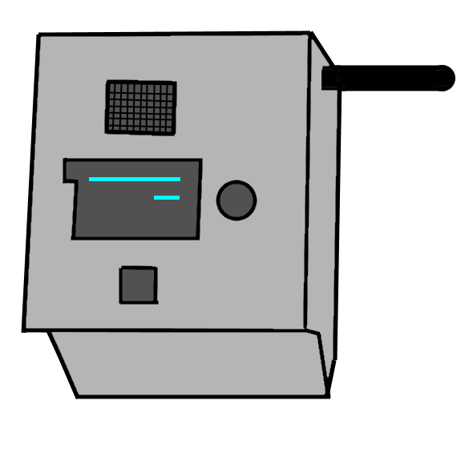
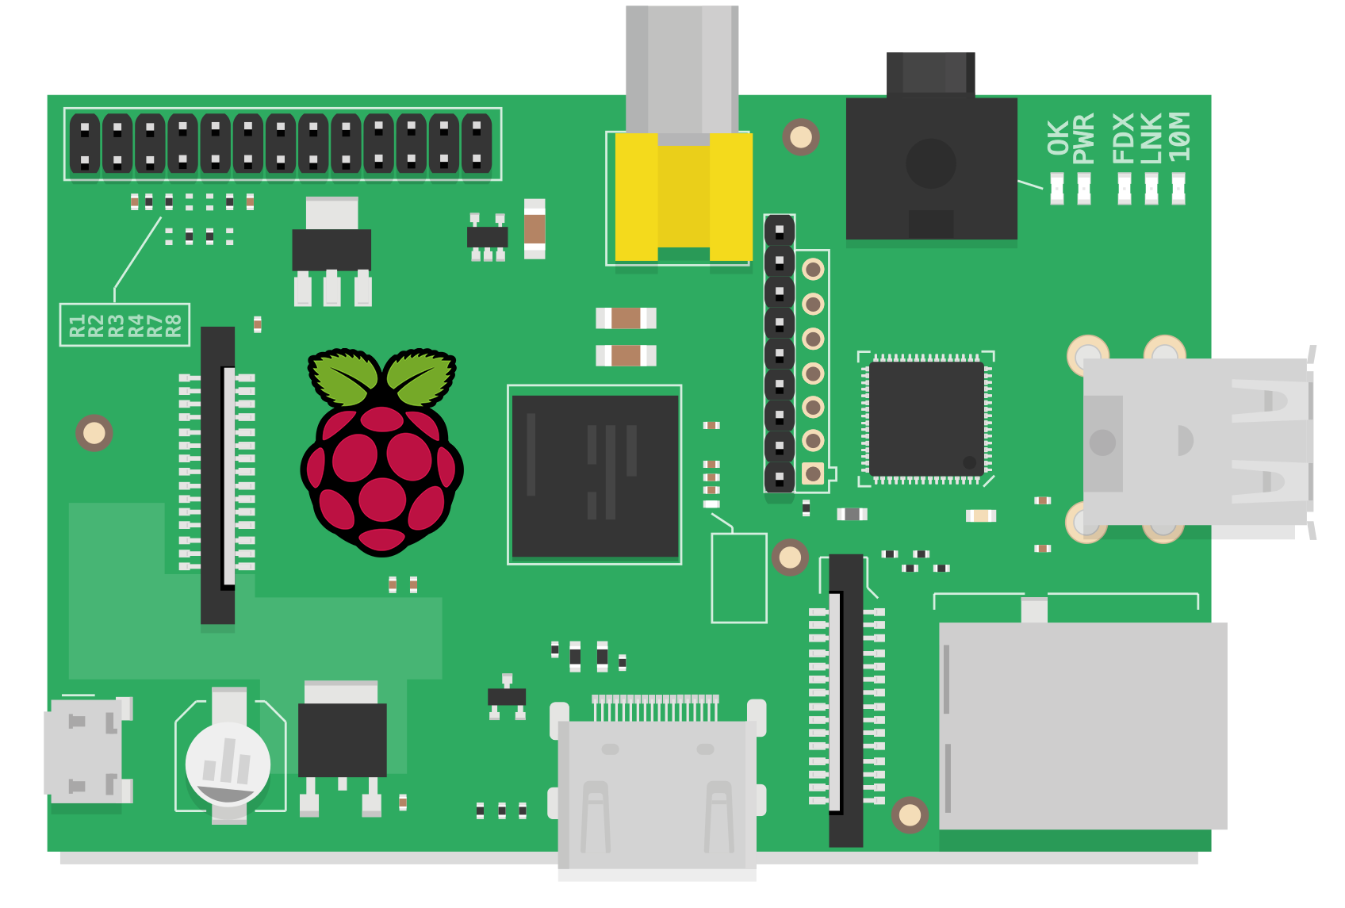
Архитектура решения
Визуализация данных в VR
Облачная платформа Rightech, MQTT брокер Mosquitto
Rightech
Поддержка 3 технологий связи
Устройство сбора данных и базовая станция

Slide 17
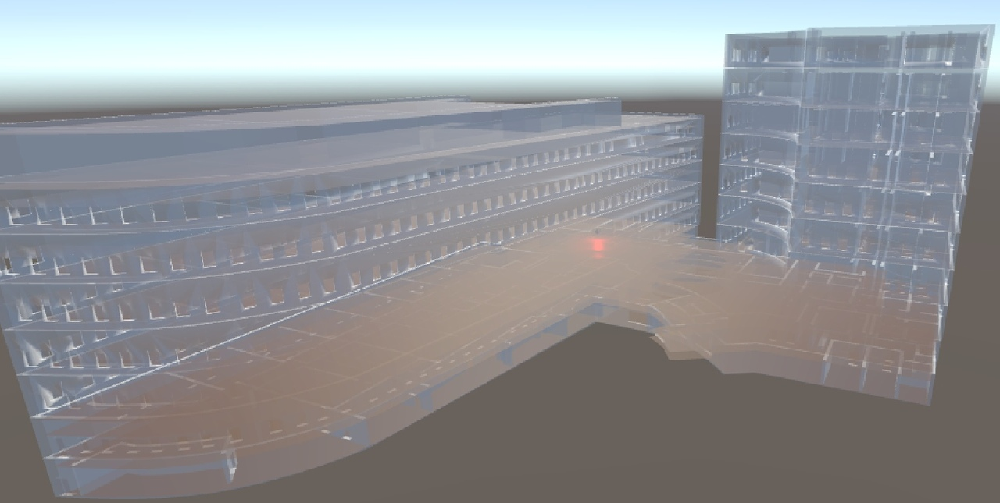
3D модель МИЭМ

Slide 18
Объект для визуализации данных в VR

Slide 19
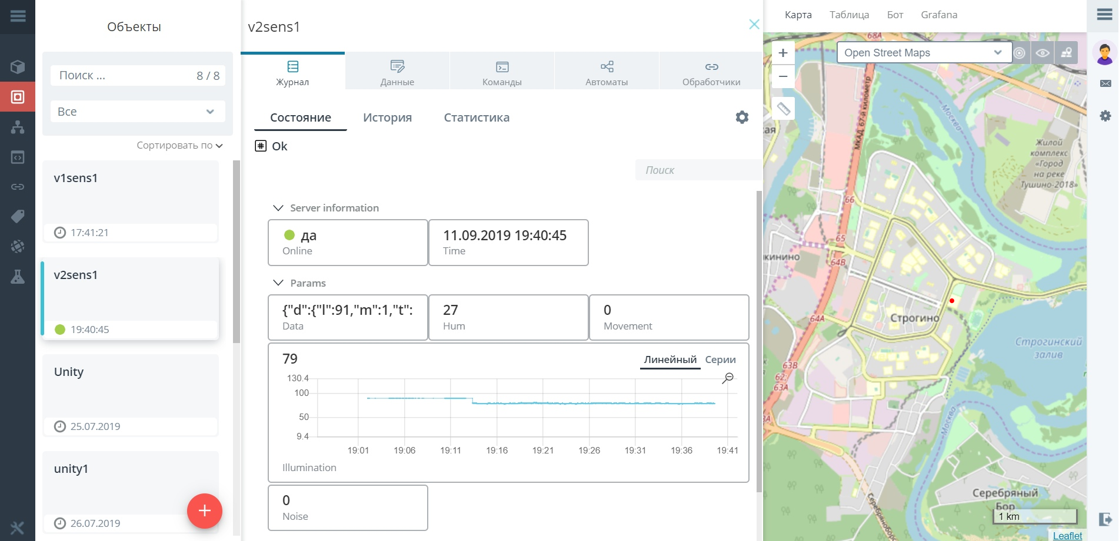
Интерфейс облачной платформы

